Slide 1
持币还是持股过节
主讲老师：罗雪奎
执业编号：A1120616080001
课程日期：2022.9.26（下午2点）

Slide 2
总 结
历史国庆后涨概率超90%
大波段：
1.九月底（9.21--9.30）到10月中下是反弹周期，远离60日线的个股有修复预期。
2.判断个股要不要卖（看主力状态是否还是蓝色区域），是就10月修复。
小波段：
1. 短期超跌反弹，负乖离较高个股有修复预期，熟悉（底部三个阶段 ），酌情操作。
2.本周还有题材的预期反弹
罗雪奎（执业编号：A1120616080001）

Slide 3
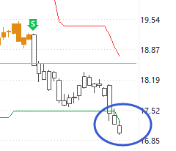
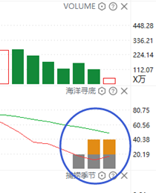
选股的思路
平均股价击穿熊线选超跌
a.中底、大底信号的个股负乖离10%以上有超跌反弹需求。
b.底背离后率先出现周线金叉类型左侧机会。
c.周线金叉后的日线B点回档为右侧机会。
参考图（底部三买点）
罗雪奎（执业编号：A1120616080001）

Slide 4
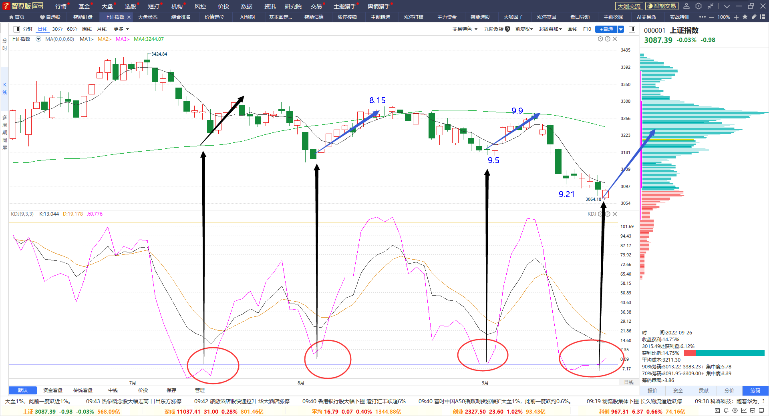
大 盘
罗雪奎（执业编号：A1120616080001）

Slide 5
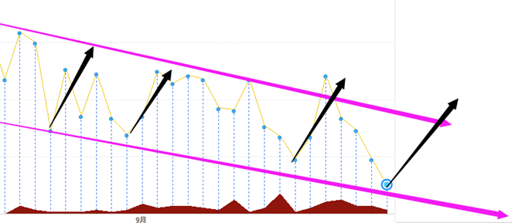
题材反弹预期
罗雪奎（执业编号：A1120616080001）

Slide 6
超跌反弹

Slide 7
市场的几个阶段

Slide 8
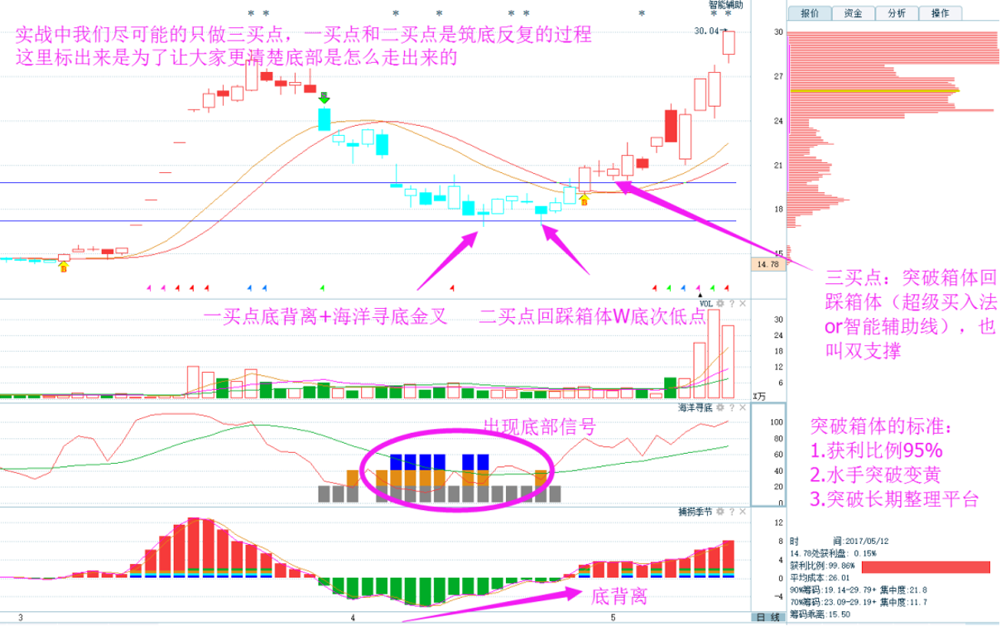
底部的三个买点

Slide 9
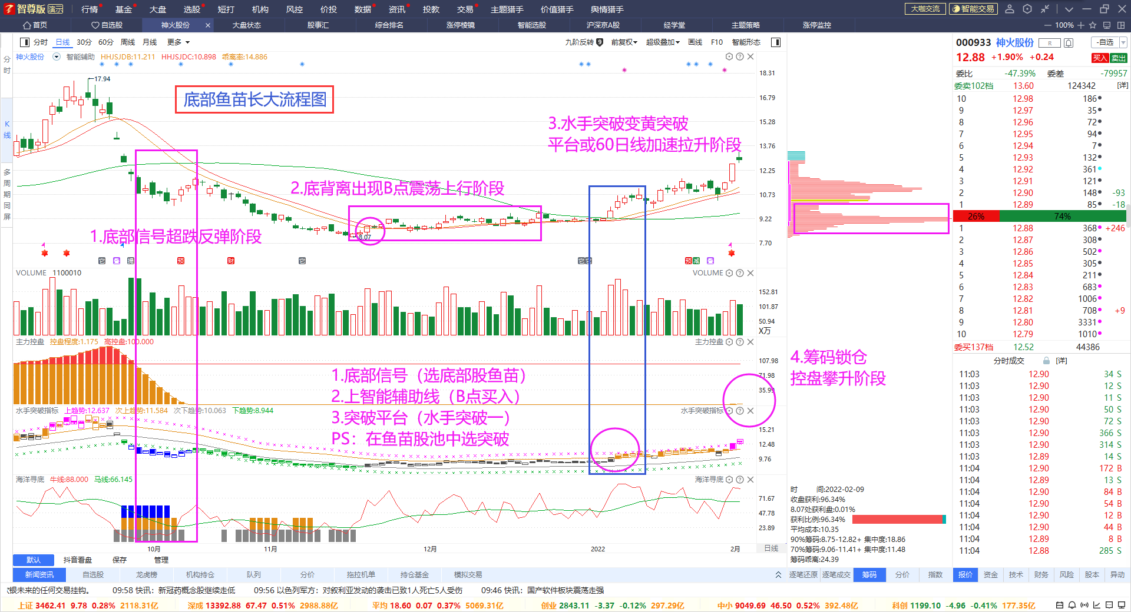
鱼苗长大流程图

Slide 10
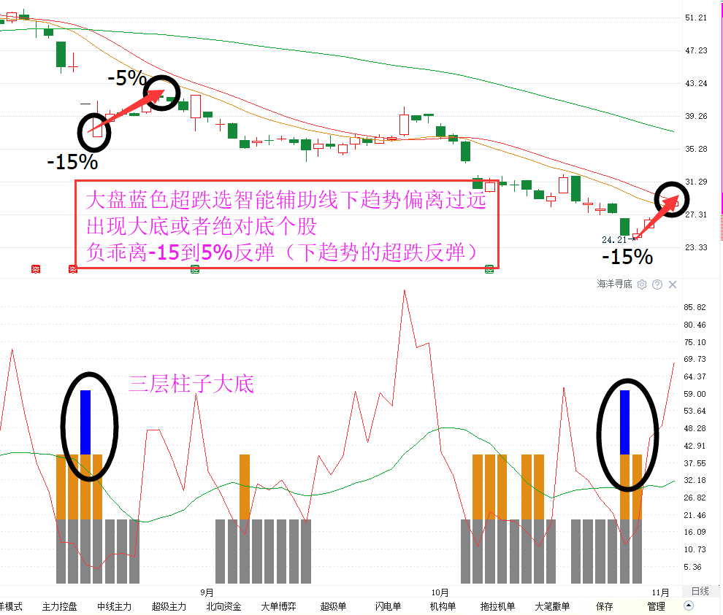
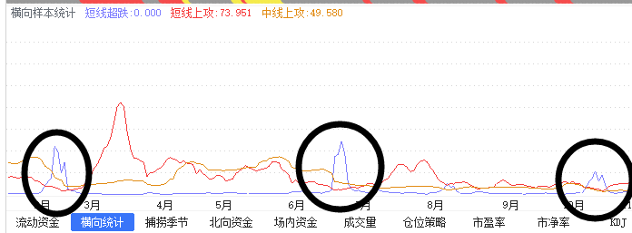
什么是资金复位解套法，和受伤主力
市场超跌
资金复位解套
受伤主力
A
B
C

Slide 11
级别的传导

Slide 12
颈线位跌破

Slide 13
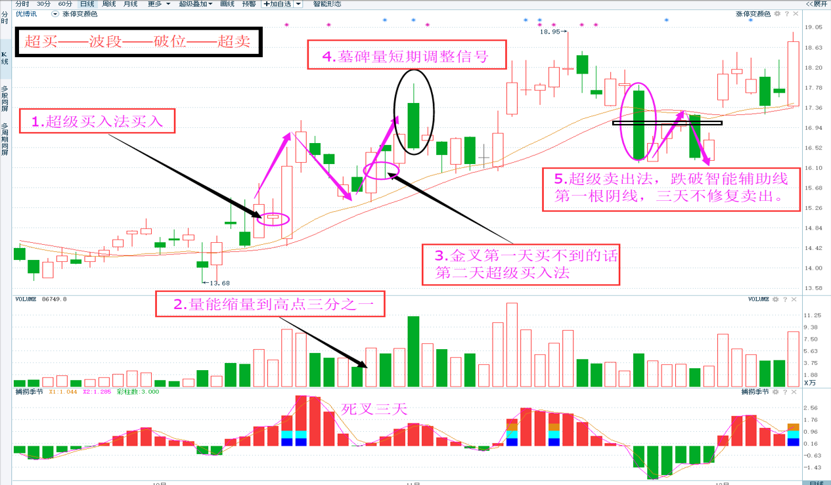
买入法

Slide 14
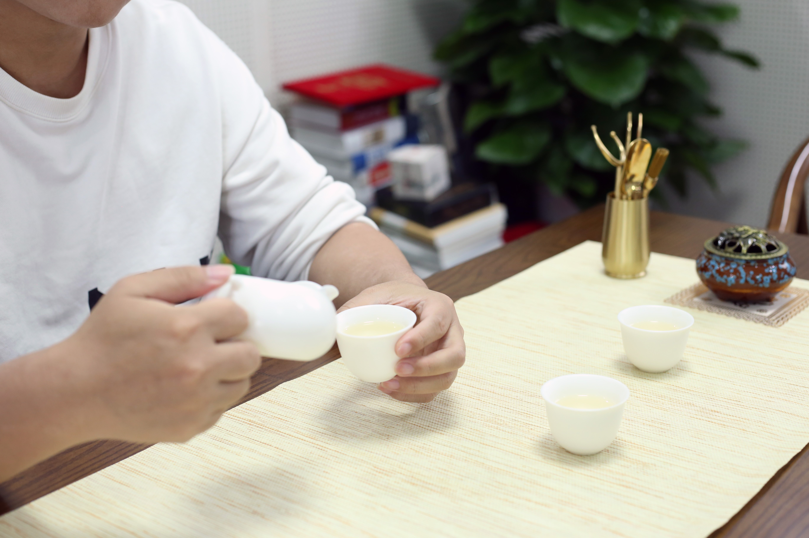
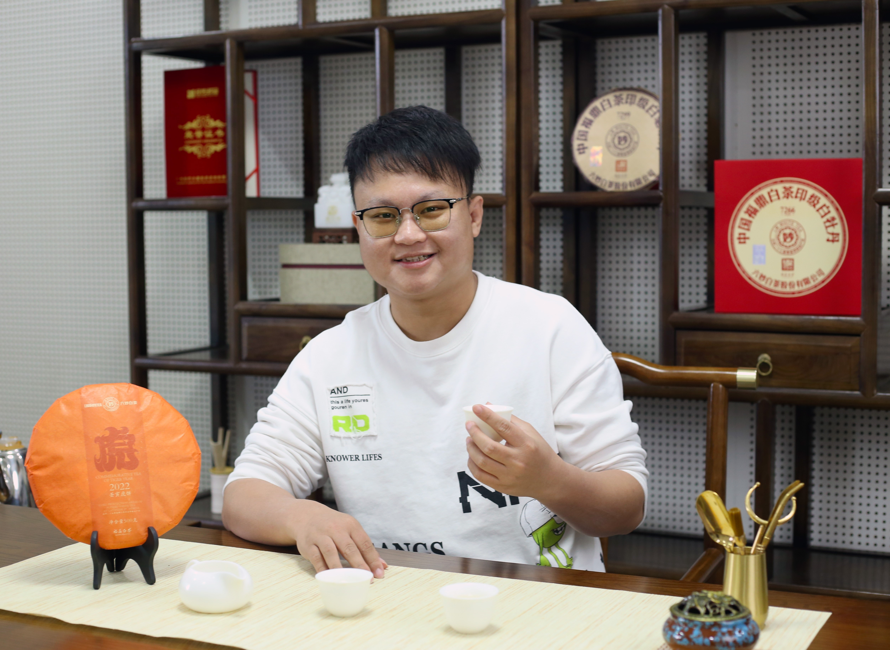
与大家共勉！
喝茶一分钟，可以解渴
喝茶一小时，可以身心愉悦
喝茶一个月，可以修身养性
喝茶一年，可以健康益体
喝茶一生，可以延年益寿
操盘一只股票也需要像喝茶一样慢慢品味
当你在挑选茶叶、泡茶、饮茶的过程，也是你选指标、看趋势、定买卖的过程
炒股本身一种投资，应该做一位边喝茶、边看书，平常心炒股赚钱的人

Slide 15
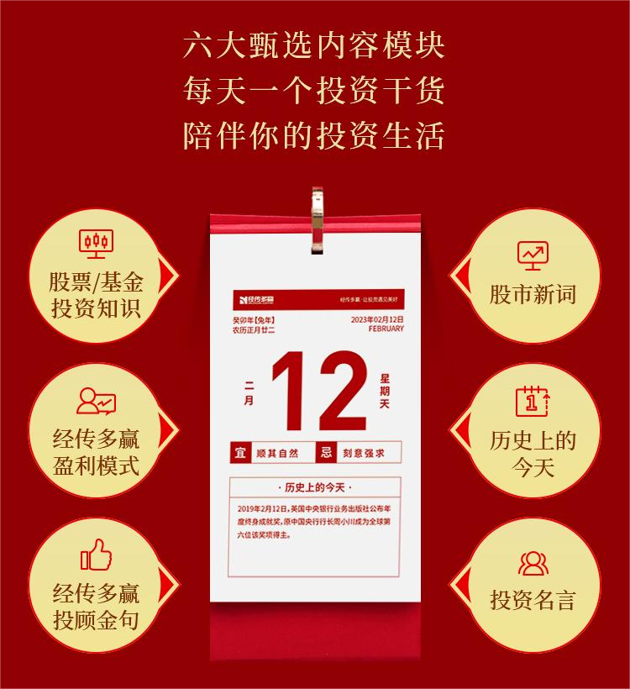
经传多赢首款投资日历来了！
摆在您的案几
为生活增添一点热烈的“红”
陪伴您的投资生活
每天学习一个投资小知识
送礼亲朋好友
限定礼盒彰显珍贵心意
9月13日-9月20日：¥88 9月21日-9月30日：¥98 10月1日-10月30日：¥128
限量5000份 售完即止!

Slide 16
经传多赢首款投资日历来了！
摆在您的案几
为生活增添一点热烈的“红”
陪伴您的投资生活
每天一个投资小知识
送礼亲朋好友
限定礼盒彰显珍贵心意
手机扫码下单
9月13日-9月20日:¥88 9月21日-9月30日:¥98 10月1日-10月30日:¥128
限量5000份,售完即止!

Slide 17
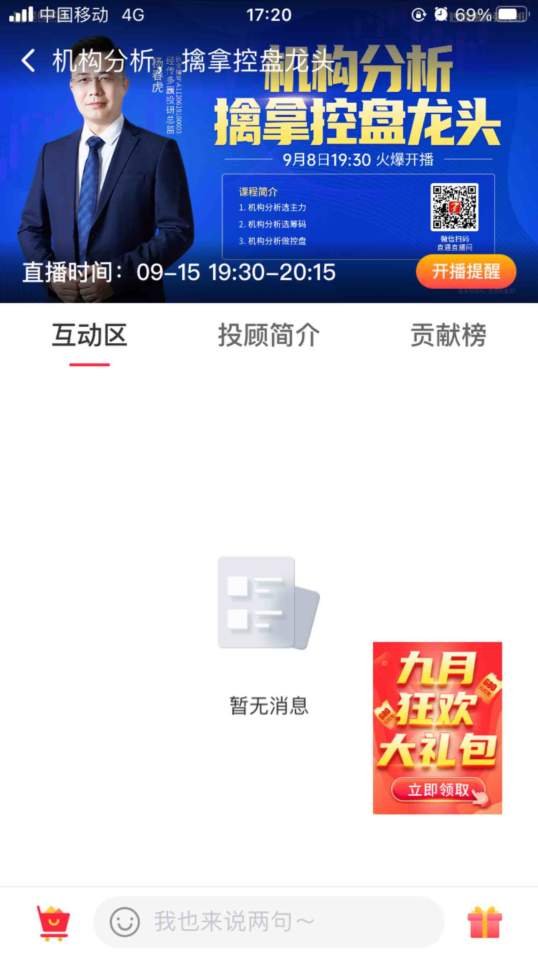
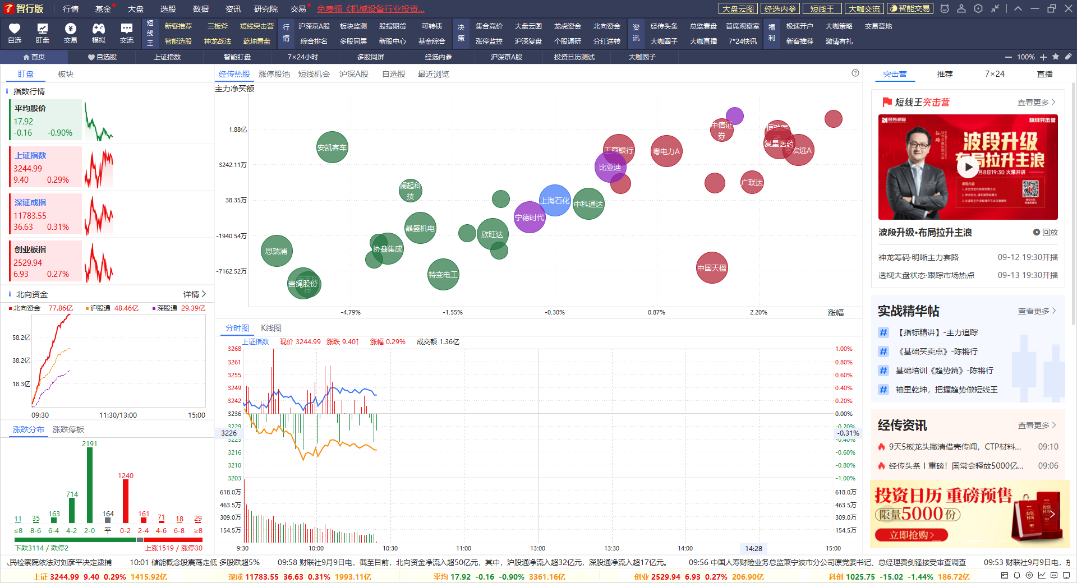
购买入口
手机端：点击右下角广告图进入
电脑端：点击首页右下角广告图进入

Slide 18
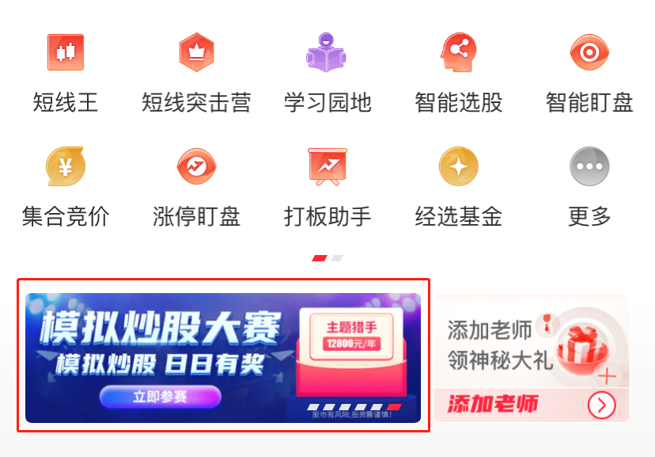
模拟炒股大赛
一、参赛福利：
1.大赛奖励：
主题猎手、舆情猎手、打板助手、金钻
2.交易技巧教学课程
二、时间安排
1.报名时间：
截止至2022年10月9日24点
2.比赛时间
2022年10月10日-11月11日
APP端：软件首页中间位置
三、参赛资格
所有用户均可参加
PC端：软件首页软件右下角进入
PC端：软件首页软件右下角进入
四、报名方式：如右图
报名方式
四、报名方式
PC端：软件首页软件右下角进入
APP端：软件首页中间位置

Slide 19
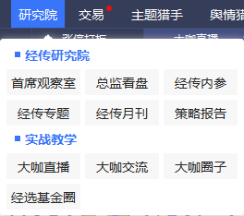
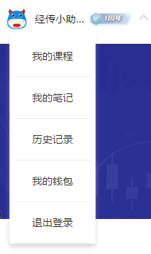
不同行情如何挖掘机会
一次性学会
解读市场走势
深挖个股信息
投资周期规划
购买方式
PC端：大咖直播-精品课程
移动端：首页-视频-精品课程
观看方式
PC端：大咖直播-精品课程-我的课程
移动端：个人中心-我的课程
仅需988金钻（98.8元）
解锁好课永久观看权限！
市场有风险，投资需谨慎

Slide 20
制定行之有效的
投资计划和交易体系
一次性学会
建立选股模型
搭建买卖模型
合理分配仓位
购买方式
PC端：大咖直播-精品课程
移动端：首页-视频-精品课程
观看方式
PC端：大咖直播-精品课程-我的课程
移动端：个人中心-我的课程
仅需1088金钻（108.8元）
解锁好课永久观看权限！
市场有风险，投资需谨慎

Slide 21
让投资遇见美好
谢谢观看
我司所有工作人员均不允许推荐股票、不允许承诺收益、不允许代客理财、不允许合作分成、不允许私下收款，如您发现有任何违规行为，请立即拨打400-700-3809向我们举报！
风险提示：所有信息及观点均来源于公开信息及经传软件信号显示，仅供参考，不构成最终投资依据，软件作为辅助参考工具，无法承诺收益，投资者应正视市场风险，自主作出投资决策并自行承担投资风险。投资有风险，入市须谨慎！

